Slide 1

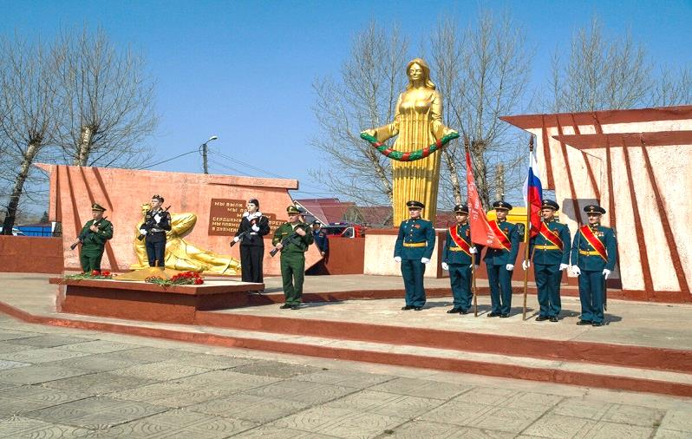
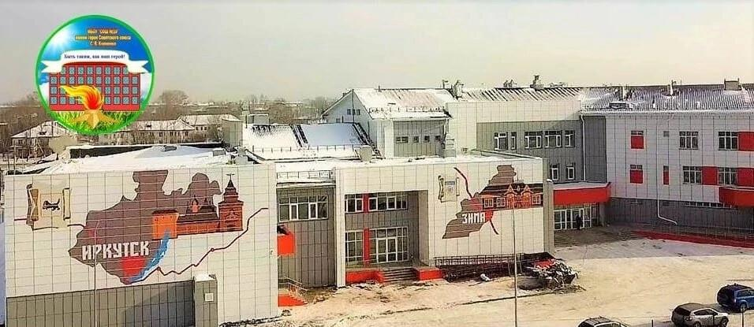
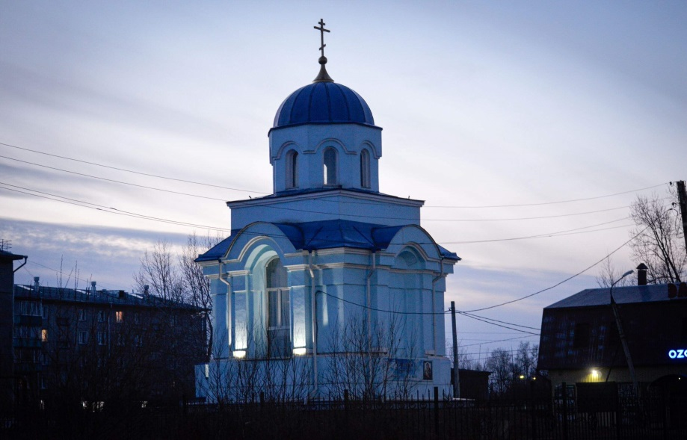
Управление по финансам Зиминского городского округа
Иркутской области
ОТЧЕТ
ОБ ИСПОЛНЕНИИ
БЮДЖЕТА ЗИМИНСКОГО
ГОРОДСКОГО ОКРУГА ИРКУТСКОЙ ОБЛАСТИ
ЗА 2025 ГОД

Slide 2
Основные понятия
Бюджет – форма образования и расходования денежных средств, предназначенных для финансового обеспечения задач и функций государства и местного самоуправления.
Доходы бюджета – поступающие в бюджет денежные средства, за исключением средств, являющихся источниками финансирования дефицита бюджета.
Расходы бюджета – выплачиваемые из бюджета денежные средства, за исключением средств, являющихся источниками финансирования дефицита бюджета.
Дефицит бюджета – превышение расходов бюджета над его доходами.
Профицит бюджета – превышение доходов бюджета над его расходами.
Межбюджетные трансферты – средства, предоставляемые одним бюджетом бюджетной системы Российской Федерации другому бюджету бюджетной системы Российской Федерации.

Slide 3
Основные виды межбюджетных трансфертов
Дотации – межбюджетные трансферты, предоставляемые бюджетам муниципальных образований на безвозмездной и безвозвратной основе без установления направлений их использования.
Субсидии – межбюджетные трансферты, предоставляемые бюджетам муниципальных образований в целях софинансирования расходных обязательств, возникающих при выполнении полномочий органов местного самоуправления по вопросам местного значения.
Субвенции - межбюджетные трансферты, предоставляемые бюджетам муниципальных образований в целях финансового обеспечения расходных обязательств, возникающих при выполнении государственных полномочий Российской Федерации, субъектов Российской Федерации, переданных для осуществления органам местного самоуправления в установленном порядке.

Slide 4
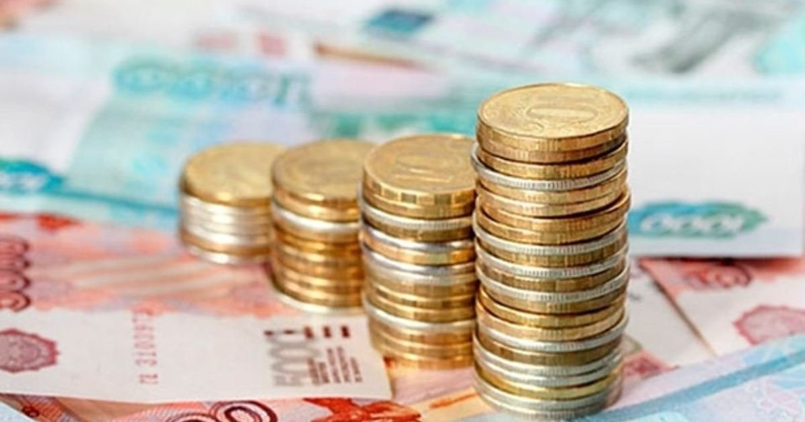
Основные параметры бюджета Зиминского городского округа
Исполнение в 2025 году:
ДОХОДЫ 95,3 %
РАСХОДЫ 93,3 %
(тыс. руб.)
 | 2023 | 2024 | 2025
Доходы, всего | 2 853 025,4 | 2 606 259,4 | 2 327 994,3
Расходы, всего | 2 852 087,1 | 2 597 263,0 | -445 208,8 2 152 054,2
Дефицит (-), Профицит (+) | + 938,3 | + 8 996,4 | + 175 940,1
- 246 766,0
- 278 265,1
- 254 824,1

Slide 5
ДИНАМИКА ПОСТУПЛЕНИЯ ДОХОДОВ БЮДЖЕТА ЗИМИНСКОГО ГОРОДСКОГО ОКРУГА 2023-2025 гг., тыс.руб.

Slide 6
ИСПОЛНЕНИЕ ДОХОДОВ БЮДЖЕТА ЗИМИНСКОГО ГОРОДСКОГО ОКРУГА
ЗА 2025 год., тыс. руб.

Slide 7

СТРУКТУРА ДОХОДОВ БЮДЖЕТА ЗИМИНСКОГО ГОРОДСКОГО
ОКРУГА В 2025 г., тыс.руб.

Slide 8
СТРУКТУРА ПОСТУПЛЕНИЯ НАЛОГОВЫХ ДОХОДОВ БЮДЖЕТА ЗИМИНСКОГО ГОРОДСКОГО ОКРУГА ЗА 2025 г., тыс.руб.
 | План 2025 год | Факт 2025 год | % исполнения
Налоговые доходы | 378 190,0 | 384 173,1 | 101,6
68,6%

Slide 9
СТРУКТУРА ПОСТУПЛЕНИЯ НЕНАЛОГОВЫХ ДОХОДОВ БЮДЖЕТА ЗИМИНСКОГО ГОРОДСКОГО ОКРУГА ЗА 2025 г.
тыс.руб.
 | План 2025 год | Факт 2025 год | % исполнения
Неналоговые доходы | 287 460,0 | 289 294,7 | 100,6
7%
6%
86%

Slide 10
Налоговые и неналоговые доходы ЗГО
тыс. руб.
Наименование доходов | Исполнено за 2024 год | План на 2025 год | Исполнено за 2025 год | % исполнения годовых плановых показателей | темп роста доходов 2025/2024 гг. (+ увел., - умен.)
 |  |  |  |  | % | сумма
Налоговые и неналоговые доходы, в т.ч.: | 380 391,5 | 665 650,0 | 673 467,8 | 101,2 | 177,0 | 293 076,3
Налог на доходы физических лиц | 221 315,6 | 245 505,0 | 248 832,9 | 101,4 | 112,4 | 27 517,3
Доходы от уплаты акцизов | 18 752,6 | 19 500,0 | 19 237,5 | 98,7 | 102,6 | 484,9
Налог, взимаемый в связи с применением упрощенной системы налогообложения | 38 040,3 | 40 200,0 | 40 639,0 | 101,1 | 106,8 | 2 598,7
Единый налог на вмененный доход для отдельных видов деятельности | 38,1 | 10,0 | 10,2 | 102,0 | 26,8 | -27,9
Единый сельскохозяйственный налог | 46,5 | 2 325,0 | 2 325,2 | 100,0 | В 50 раз | 2 278,7
Налог, взимаемый в связи с применением патентной системы налогообложения | 6 770,1 | 11 000,0 | 11 831,6 | 107,6 | 174,8 | 5 061,5
Налоги на имущество (земельный налог, налог на имущество физ.лиц) | 24 643, 9 | 32 950,0 | 33 613,7 | 102,0 | 136,4 | 8 969,8
Государственная пошлина | 15 912, 1 | 26 700,0 | 27 683,0 | 103,7 | 174,0 | 11 770,9
Доходы от использования и продажи имущества, находящегося в муниципальной собственности, доходы от продажи материальных и нематериальных активов | 18 680,0 | 28 601,3 | 29 801,9 | 104,2 | 159,5 | 11 121,9
Доходы от оказания платных услуг и компенсации затрат государства | 26 002,6 | 249 654,0 | 250 168,0 | 100,2 | В 9,6 раза | 224 165,4
Иные неналоговые доходы (штрафы, плата за негативное воздействие на окружающую среду, инициативные платежи, прочие неналоговые доходы) | 10 189,7 | 9 204,7 | 9 324,8 | 101,3 | 91,5 | -864,9

Slide 11
СТРУКТУРА БЕЗВОЗМЕЗДНЫХ ПОСТУПЛЕНИЙ ОТ ДРУГИХ БЮДЖЕТОВ БЮДЖЕТНОЙ СИСТЕМЫ В БЮДЖЕТ ЗГО ЗА 2025 г., тыс.руб.
 | План 2025 года | Факт 2025 года | % исполнения
Безвозмездные поступления | 1 820 523,0 | 1 696 770,8 | 93,2

Slide 12
Безвозмездные поступления Зиминского городского округа тыс. руб.
Наименование доходов | Исполнено за 2024 год | План на 2025 год | Исполнено за 2025 год | % исполнения годовых плановых показателей | Темп роста доходов 2025/2024гг. (+ увел., - умен.)
 |  |  |  |  | % | сумма
Безвозмездные поступления, в т.ч.: | 2 225 867,9 | 1 778 278,8 | 1 654 526,5 | 93,0 | 74,3 | -571 341,4
Дотации | 378 566,1 | 371 557,3 | 371 557,3 | 100,0 | 98,1 | -7 008,8
Дотации на выравнивание бюджетной обеспеченности муниципальных районов | 174 215,6 | 286 839,2 | 286 839,2 | 100,0 | 164,6 | 112 623,6
Дотации на поддержку мер по обеспечению сбалансированности муниципальных районов | 204 350,5 | 84 718,1 | 84 718,1 | 100,0 | 41,5 | -119 632,4
Субсидии | 937 772 ,0 | 519 842,2 | 396 110,0 | 76,2 | 42,2 | -541 662,0
Субвенции | 844 065,4 | 872 958,8 | 872 951,7 | 100,0 | 103,4 | 28 886,3
Иные межбюджетные трансферты | 65 664,0 | 56 164,7 | 56 151,7 | 100,0 | 85,5 | -9 512,3
Прочие безвозмездные поступления | 18,0 |  |  |  |  | -18,0
Возврат остатков субсидий, субвенций и иных МБТ, имеющих целевое назначение, прошлых лет из бюджетов городских округов | -217,6 | -42 244,2 | -42 244,2 | 100,0 |  | -42 026,6

Slide 13
Динамика исполнения расходов бюджета ЗГО за 2024-2025 г.г. по основным функциям, тыс.руб.
Наименование показателя | Исполнено за 2024 | Исполнено за 2025 | Рост(+), снижение(-)
Общегосударственные вопросы | 216 122,2 | 227 515,5 | 11 393,3
Национальная оборона | 3 477,2 | 4 019,4 | 542,2
Национальная безопасность и правоохранительная деятельность | 8 749,6 | 15 289,6 | 6 540,0
Национальная экономика | 89 232,3 | 120 622,9 | 31 390,6
Жилищно-коммунальное хозяйство | 833 631,2 | 220 684,7 | -612 946,5
Охрана окружающей среды | 7 152,8 | 24 473,3 | 17 320,5
Образование | 1 173 365,3 | 1 205 533,0 | 32 167,7
Культура, кинематография | 93 519,1 | 93 565,5 | 46,4
Здравоохранение | 130,8 | 294,0 | 163,2
Социальная политика | 28 371,6 | 32 501,6 | 4 130,0
Физическая культура и спорт | 141 204,8 | 206 276,3 | 65 071,5
Средства массовой информации | 2 302,9 | 1 276,5 | -1 026,4
Обслуживание государственного и муниципального долга | 3,2 | 1,9 | -1,3
Всего | 2 597 263,0 | 2 152 054,2 | -445 208,8

Slide 14
Удельный вес видов расходов в общем объеме расходов бюджета ЗГО в 2025 году

Slide 15
Расходы ЗГО за 2024-2025 г.г. по видам экономической направленности, млн. руб.
Расходы социальной направленности
Жилищно-коммунальное хозяйство
Общегосударственные вопросы
Национальная экономика
Прочие расходы

Slide 16
Удельный вес программных расходов бюджета Зиминского городского округа в 2025 году (тыс.руб.)

Slide 17
Распределение доходов
(налоговые, неналоговые, дотации), тыс.руб.
Расходы | 2024г. | 2025г. | темп роста
Общая сумма расходов, в т.ч. : | 769 928 | 826 841 | 107,39%
Фонд оплаты труда | 454 592 | 503 070 | 110,66%
Коммунальные платежи | 72 208 | 80 912 | 112,05%
Софинансирование | 27 995 | 33 448 | 119,48%
Иные расходы | 215 133 | 209 411 | 97,34%

Slide 18
Исполнение муниципальных программ Зиминского городского муниципального образования за 2025 год (тыс. руб.)
Наименование программы | Плановые назначения | Фактическое исполнение | % исполнения
"Молодежная политика" | 1 597,6 | 1 573,7 | 98,5%
"Развитие культуры" | 154 429,3 | 151 546,6 | 98,1%
"Развитие физической культуры и спорта" | 169 288,3 | 168 676,6 | 99,6%
"Социальная поддержка населения" | 32 898,2 | 32 606,9 | 99,1%
"Жилищно-коммунальное хозяйство" | 88 029,9 | 51 433,3 | 58,4%
"Обеспечение населения города доступным жильем" | 87 876,4 | 81 609,0 | 92,9%
"Развитие дорожного хозяйства" | 153 133,2 | 100 690,3 | 65,8%
"Содействие развитию малого и среднего предпринимательства г.Зимы" | 175,0 | 175,0 | 100,0%
"Охрана труда" | 1 199,8 | 1 192,7 | 99,4%
Единая субвенция из областного бюджета | 4 006,5 | 4 006,5 | 100,0%
"Безопасность" | 14 562,4 | 14 211,9 | 97,6%
"Формирование современной городской среды ЗГО" | 15 391,3 | 15 388,4 | 100,0%
"Развитие образования" | 1 169 723,7 | 1 159 715,1 | 99,1%
"Оказание содействия по сохранению и улучшению здоровья населения г.Зимы" | 548,0 | 294,0 | 53,6%
"Охрана окружающей среды ЗГМО" | 113 240,8 | 75 026,6 | 66,3%
ИТОГО | 2 006 100,4 | 1 858 146,6 | 92,6%

Slide 19


Муниципальная программа Зиминского городского округа «Развитие образования» на 2020-2025г.г. ( 1 159 715,1 тыс. руб.)
Общее образование
650 707,7
Дошкольное образование
426 558,7
Дополнительное образование детей в сфере образования
56 099,4
Обеспечение функций управления в сфере образования
26 349,3

Slide 20


Муниципальная программа Зиминского городского округа «Молодежная политика» на 2020-2025 гг. ( 1 573,7 тыс. руб.)
исполнено по подпрограммам:
«Молодежь города Зимы»
«Патриотическое воспитание и допризывная подготовка молодежи города Зимы»
54,3
«Профилактика наркомании «Под знаком Единства»
243,9
1275,5
Муниципальная программа «Содействие развитию малого и среднего предпринимательства г. Зимы на 2020-2025 гг. (175,0 тыс. руб.)
основное мероприятие (тыс.руб.):
175,0
«Популяризация предпринимательской деятельности»

Slide 21

Муниципальная программа Зиминского городского округа «Развитие культуры» на 2020-2025 гг. ( 151 546,6 тыс. руб.)
исполнено по подпрограммам (тыс.руб.):
«Обеспечение функций управления культурной сферой»
«Развитие музейного дела»
«Сохранение и развитие клубных учреждений»
«Развитие библиотечного обслуживания»
«Дополнительное образование в сфере культуры»
«Информационное обеспечение населения»
8 263,2
17 248,9
33 919,4
57 432,7
33 405,9
1 276,5

Slide 22




«Развитие физической культуры и спорта»
исполнено – 168 676,6 тыс. руб.
«Развитие массового спорта и спорта высших достижений»
исполнено – 43 902,7 тыс. руб.
«Развитие детско-юношеского спорта»
исполнено – 2 029,8 тыс. руб.
«Развитие спортивной инфраструктуры и материально-технической базы для занятий физической культурой и спортом»
исполнено – 122 744,1 тыс. руб.

Slide 23

Муниципальная программа «Жилищно-коммунальное хозяйство»
на 2020-2025 гг. (51 433,3 тыс. руб.)
исполнено по подпрограммам:
«Подготовка объектов коммунальной инфраструктуры к отопительному сезону»
4 582,8 тыс.руб.
46 850,5 тыс.руб.
«Капитальный ремонт общего имущества многоквартирных домов и муниципального жилищного фонда на территории ЗГМО»

Slide 24

Муниципальная программа
«Оказание содействия по сохранению и улучшению здоровья населения г.Зимы» на 2020-2025 гг.
( 294,0 тыс. руб.)
«Обеспечение медицинскими кадрами»
исполнено – 240,0 тыс. руб.
«Профилактика заболеваний и укрепление здоровья населения г. Зимы»
исполнено – 54,0 тыс. руб.

Slide 25

Муниципальная программа
«Развитие дорожного хозяйства» на 2020-2025 гг.
( 100 690,3 тыс.руб.)
«Повышение безопасности дорожного движения в Зиминском городском округе»
исполнено
558,0 тыс. руб.
«Дорожное хозяйство на территории Зиминского городского округа»
исполнено
100 132,3 тыс. руб.

Slide 26
Муниципальная программа «Охрана труда» на 2020-2025г.г. (1 192,7 тыс.руб.)
«Формирование и развитие методической, организационной и мотивационной основ для функционирования системы управления охраной труда»
Исполнено:
47,9
«Проведение специальной оценки условий труда в муниципальных учреждениях ЗГО»; "Проведение оценки проф. рисков в учреждениях ЗГО"
Исполнено:
49,9
«Обеспечение функции управления по исполнению отдельных областных государственных полномочий в сфере труда»
Исполнено:
1 094,9
Муниципальная программа «Безопасность» на 2020-2025 гг.
( 14 211,9 тыс.руб.)
«Профилактика правонарушений в ЗГО»
Исполнено:
3 703,2 тыс.руб.
«Защита населения и территории г.Зимы от ЧС природного и техногенного характера»
Исполнено:
10 508,7 тыс.руб.

Slide 27

Муниципальная программа «Социальная поддержка населения» на 2020-2025 гг.
(32 606,9тыс.руб.)
«Социальная поддержка и доступная среда для инвалидов»
исполнено:
47,1 тыс.руб.
«Поддержка социально-ориентированных некоммерческих организаций»
исполнено:
1 318,0 тыс.руб.
«Социальная поддержка отдельных категорий граждан»
исполнено:
8 257,7 тыс.руб.
«Отдых оздоровление и занятость детей и подростков в период летних каникул»
исполнено:
3 388,8 тыс.руб.
«Функционирование детского оздоровительного лагеря палаточного типа «Тихоокеанец»
исполнено:
19 224,8 тыс.руб.
«Обеспечение педагогическими кадрами»
исполнено:
370,5 тыс.руб.

Slide 28
Муниципальная программа «Охрана окружающей среды ЗГО» на 2020-2025 гг.
(75 026,6 тыс. руб.)
основные мероприятия:
Отлов, транспортировка, передержка и возврат в места прежнего обитания безнадзорных собак и кошек на территории ЗГО
Благоустройство городских территорий общего пользования
Организация и содержание мест захоронения(муниципальные кладбища), общественных территорий города
Кронирование деревьев, снос аварийных зеленых насаждений
Разработка проектной и рабочей документации на капитальный ремонт берегоукрепления р.Тиман
Капитальный ремонт объекта «Берегоукрепление водозаборного узла на о.Черемуховый куст»
Ликвидация мест несанкционированного размещения промышленных отходов
3 621,4
29 194,9
1 457,9
14 322,6
92,9
6 049,2
20 287,7

Slide 29


Муниципальная программа «Формирование современной городской среды ЗГО»
(15 388,4 тыс.руб.)
исполнено по подпрограммам:
5 557,9
«Благоустройство дворовых территорий многоквартирных домов»
9 830,5
«Благоустройство общественных территорий»
Муниципальная программа «Обеспечение населения города доступным жильем»
( 81 609,0 тыс. руб.)
7 830,3
«Молодым семьям-доступное жилье»
73 778,7
«Переселение граждан, проживающих на территории ЗГМО, из аварийного жилищного фонда, непригодного для проживания»

Slide 30
Реализация национальных проектов
Национальные проекты стратегического развития страны реализуются на основании Указа Президента Российской Федерации от 07.05.2018 № 204 «О национальных целях и стратегических задачах развития Российской Федерации на период до 2024 года».
Здравоохранение; Образование; Демография; Культура; Безопасные и качественные автомобильные дороги; Жильё и городская среда; Экология; Наука и университеты; Малое и среднее предпринимательство и поддержка индивидуальной предпринимательской инициативы; Производительность труда и поддержка занятости; Международная кооперация и экспорт; Цифровая экономика; Туризм и индустрия гостеприимства; Комплексный план модернизации и расширения магистральной инфраструктуры.
14 национальных проектов России

Slide 31
4 национальных проекта России,
реализуемых в Зиминском городском округе (тыс.руб.)
№ п/п | Наименование | Исполнено за 2023г. | Исполнено за 2024г. | Исполнено за 2025г.
 | Всего по национальным проектам: | 784 334,2 | 717 753,5 | 131 311,7
1 | Национальный проект "Жилье и городская среда" | 641 059,6 | 618 718,6 | 79 873,0
 | Федеральный проект "Формирование современной городской среды" | 103 450,5 | 15 193,9 | 10 230,8
 | Федеральный проект "Обеспечение устойчивого сокращения непригодного для проживания жилищного фонда" | 537 609,1 | 603 524,7 | 69 642,2
2 | Национальный проект "Демография" | 135 993,8 | 94 175,4 | 0,0
 | Федеральный проект "Создание для всех категорий и групп населения условий для занятий физической культурой и спортом, массовым спортом, в том числе повышение уровня обеспеченности населения объектами спорта, а также подготовка спортивного резерва" | 135 993,8 | 94 175,4 | 0,0
3 | Национальный проект "Безопасные и качественные автомобильные дороги" | 4 767,6 | 1 664,3 | 0,0
 | Федеральный проект "Безопасность дорожного движения" | 4767,6 | 1 664,3 | 0,0
4 | Национальный проект "Образование" | 2 513,2 | 3 195,2 | 51 438,7
 | Федеральный проект "Патриотическое воспитание граждан Российской Федерации" | 2 513,2 | 3 195,2 | 51 438,7

Slide 32
Объем муниципального долга
Зиминского городского округа (тыс.руб.)
- 300,0
-10 046,5
списано
+3 419,7
- 1 140,0
- 1 140,0
2021г.
2022г.
2023г.
2024г.
2025г.

Slide 33
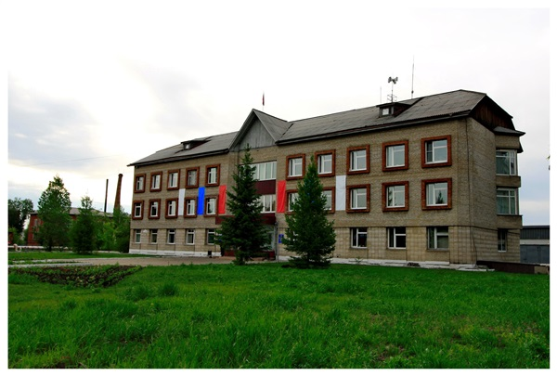

Разработчиком презентации
«Бюджет для граждан»
является Управление по финансам администрации Зиминского городского округа
Спасибо за внимание!
Контактная информация:
г.Зима, ул. Лазо, д. 25
Тел./факс :8(39554)3-60-90
E-mail: fin04@govirk.ru
Официальный сайт:
www.zimadm.ru

